Slide 1
Final

Slide 2
2m
Marker1
Id: 1
1m
0.6m
1m
8m
Marker2
Id: 2
3m
7m
Marker4
Id: 4
1m
1m
起點
Marker5
Id: 5
Marker3
Id: 3
降落

Slide 3

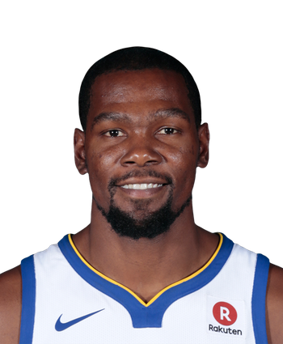
Face detection and avoidance
DETECT!

Slide 4
Face detection and avoidance
AVOID!

Slide 5
注意事項
Detection的計算量大，但整體計算有限，所以不要每張image都拿去做detection.
控制上不能因為detection的頻率變低就跟著降低，這樣控起來會比較不穩

